Slide 1
Молодежный спектакль «дверь»
Егор семейников
Ведущий специалист по жанрам творчества МАУ «ДВОРЕЦ ИСКУССТВ»
мегион, 2021

Slide 2
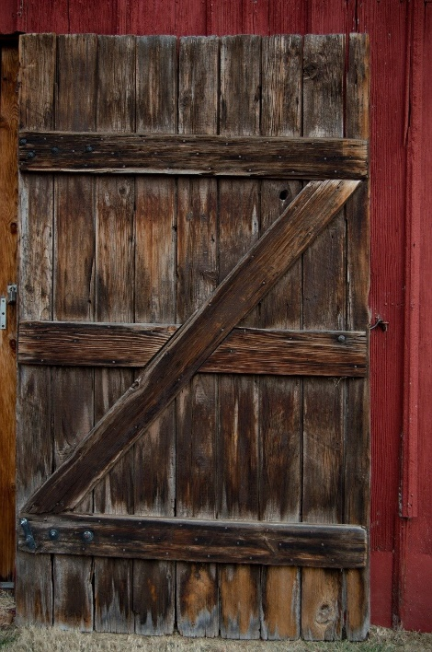
«ДВЕРЬ» -
Спектакль о создании фронтовых бригад артистов, писателей, художников и фронтовых театров
ЦЕЛЬ проекта – показ спектакля с участием молодых самодеятельных артистов
Задачи:
Патриотическое воспитание молодежи
формирования социально-активной личности, обладающей чувством национальной гордости, гражданского достоинства, любви к Отечеству, своему народу и готовностью к его защите

Slide 3
Социальная значимость проекта
Военно-патриотическое воспитание молодежи - одно из основных направлений современной политики российской Федерации
Личное участие каждого зрителя и молодого артиста в проекте предполагает достижение психологического и эстетического воздействия, способного пробудить гражданские чувства и военно-патриотический дух среди современной молодежи

Slide 4
Этапы реализации проекта
этап | описание
I. 1 месяц | Написание сценария Кастинг на роли Создание эскизов декораций, реквизита и костюмов Подбор музыкального материала Освещение в СМИ
II. 2 месяца | Работа над спектаклем: Застольный период Работка выградке Генеральная репетиция
III. 2 недели | Премьера спектакля Повторные показы Съемка показа

Slide 5
Реализация проекта планируется на базе
мау «дворец искусств» и дк «сибирь»

